Slide 1
Муниципальное бюджетное общеобразовательное учреждение детский сад №55
Формирование у детей старшего возраста позиции активного слушателя через использование технологии продуктивного чтения
В рамках Школы совершенствования педагогического мастерства воспитателей выполнила воспитатель МБДОУ детского сада №55 Пятницкова Васса Александровна
Г. Новочеркасск
Март 2023 год

Slide 2
Проблема детского чтения – одна из самых актуальных и острых проблем современного общества. Оттого, что дети и подростки перестают читать, страдают грамотность, интеллект, эмоционально –нравственное воспитание и многие составляющие гармоничного развития личности. А гармоничное развитие личности – одна из главных задач, стоящих перед педагогами.
Обучение чтению предполагает научить детей читать на уровне индивидуальных возможностей каждого ребёнка. В то же время проводится и целенаправленная работа по обогащению, активизации речи, пополнению словарного запаса, совершенствованию звуковой культуры, уточнению значений слов и словосочетаний, развитию диалогической речи.

Slide 3
Речевые проблемы проявляются: - в произношении звуков; - несвязная и неэмоциональная речь; - смещение падежных форм, - пропуск или замена слогов, слов и предлогов; - бедный словарный запас; - затруднение в выражении своих мыслей и составлении предложений;
У детей с ОНР наблюдаются сложные речевые расстройства, при которых нарушено формирование всех компонентов речевой системы, относящихся к ее звуковой и смысловой стороне, при нормальном слухе и интеллекте.

Slide 4
Одним из основных принципов программы является принцип природосообраности.
Одной из основных
задач, реализуемой в ДОУ АООП ДО детей с ТНР (на основе УМК Нищевой Н.В.), является овладение детьми самостоятельной, связной, грамматически правильной речью и коммуникативными навыками

Slide 5
Технология продуктивного чтения является природосообразной образовательной технологией, опирающаяся на законы читательской деятельности и обеспечивающая с помощью конкретных приёмов чтения полноценное восприятие и понимание текста читателем, активную читательскую позицию по отношению к тексту и его автору.

Slide 6
В чем преимущества технологии продуктивного чтения? При традиционном чтении художественной литературы воспитатель рассказывает детям о том, что они сегодня читают и изучают, читает рассказ, дети молча слушают, а затем отвечают на вопросы по тексту. Технология продуктивного чтения напротив, дает детям возможность прогнозировать название текста по обложке, иллюстрации, воспитатель читает и вместе с детьми ведет диалог с автором, в ходе беседы вместе уточняют позицию автора

Slide 7
Сама технология продуктивного чтения включает в себя 3 этапа работы с текстом:
1. Работа с текстом перед чтением.
2. Работа с текстом во время чтения.
3. Работа с текстом после чтения.

Slide 8
I этап Работа с текстом до чтения Цель – развитие такого важнейшего механизма речи, как умение предполагать, прогнозировать содержание текста по заглавию, иллюстрации, группе ключевых слов.

Slide 9
II этап. Работа с текстом во время чтения. Цель – восприятие и понимание текста, создание его читательской интерпретации. Обеспечить полноценное восприятие текста и понимание его содержания
Это медленное, выразительное чтение текста с остановками, иногда что-то комментируя, иногда задавая вопросы детям, иногда предлагая им что-то домысливать, угадать.

Slide 10
III этап. Работа с текстом после чтения Цель – корректировка читательской интерпретации в соответствии с авторским смыслом.
3. Повторное обращение к заглавию произведения и иллюстрациям. Как бы вы сейчас назвали рассказ? Совпали ли ваши предположения?
4. Выполнение заданий, усиливающих эмоциональное и смысловое восприятие текста. Выявление совпадений первоначальных предположений
1.Педагог ставит вопрос к тексту в целом. Далее следуют ответы детей на этот вопрос и беседа.
2. Рассказ взрослого о писателе и беседа с детьми о его личности (для старших дошкольников) .

Slide 11
Тема самообразования «Формирование у детей старшего возраста позиции активного слушателя через использование технологии продуктивного чтения» направлена на: 1. Приобщение детей и их родителей к чтению художественной литературы; 2. Создание активной читательской среды; 3. Развитие способности понимать текст, извлекая из него максимум того, что напрямую сказал автор и что читается между строк.

Slide 12
Работа по теме самообразования в 2022-2023 г велась в следующих направлениях:
Работа с детьми
Работа с родителями
Развивающая предметно-пространственная среда
Методический ресурс

Slide 13
Работа с детьми
Разработала перспективный план
на 2022-2023 учебный год
Внедряю технологию активного слушания
Акция «Доктор Айболит»
Драматизация произведений
К. Чуковского для самых маленьких

Slide 14
Работа с родителями:
Опрос
План работы с родителями на 2022-2023 уч.г
Консультация
Буклет

Slide 15
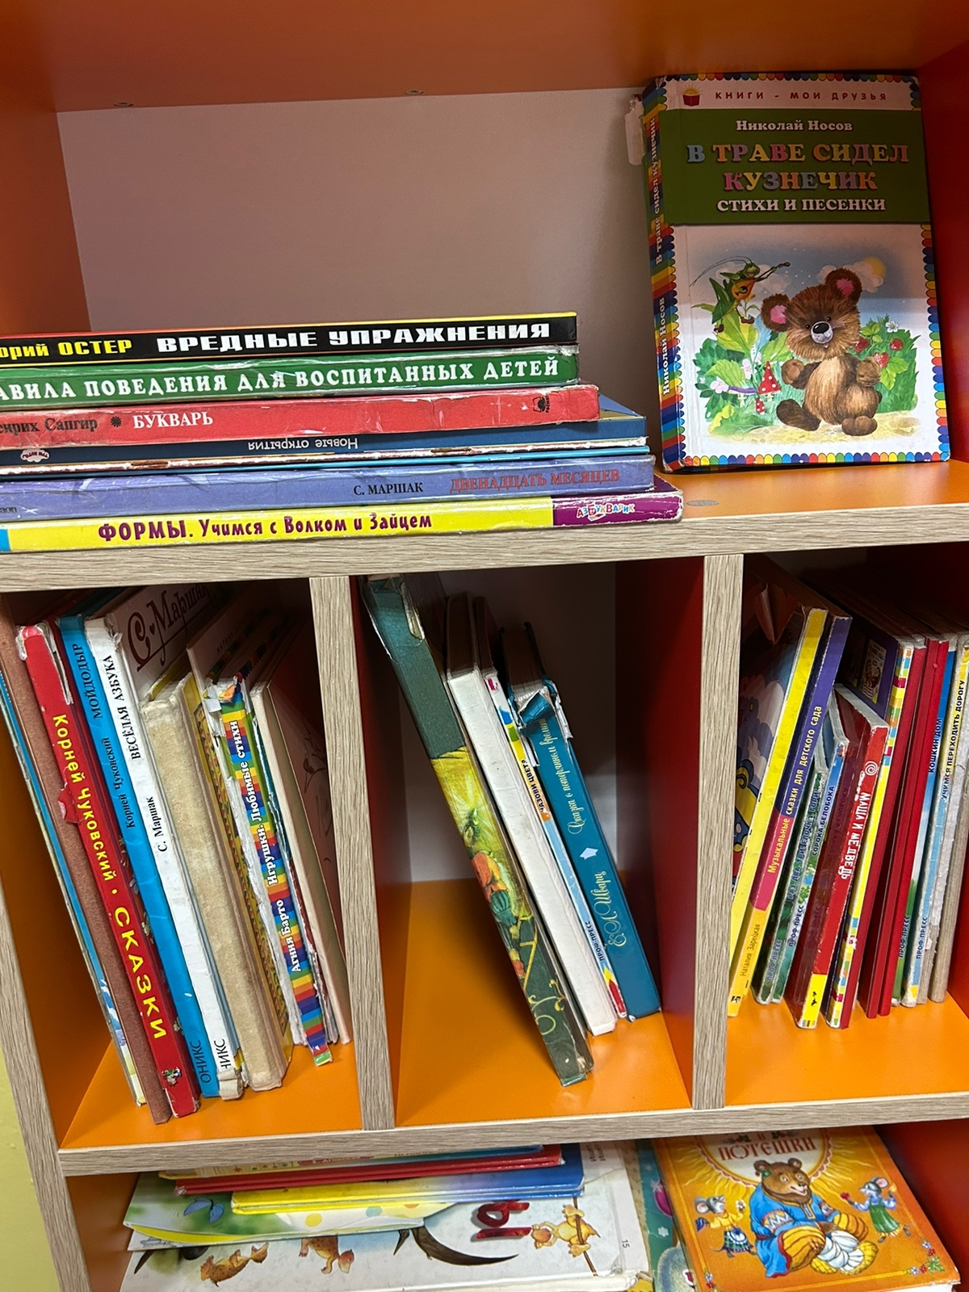
Обогащение развивающей среды: Мини библиотека

Slide 16
Методический ресурс:
Разработка перспективного плана на 5 лет;
Картотека ссылок по теме самообразования;
Картотека технологий применяемых в реализации проекта самообразования;
Подбор художественной литературы по возрастам.

Slide 17
Перспектива развития:
«Книга года. Выбирают дети»
Досуговое чтение

Slide 18
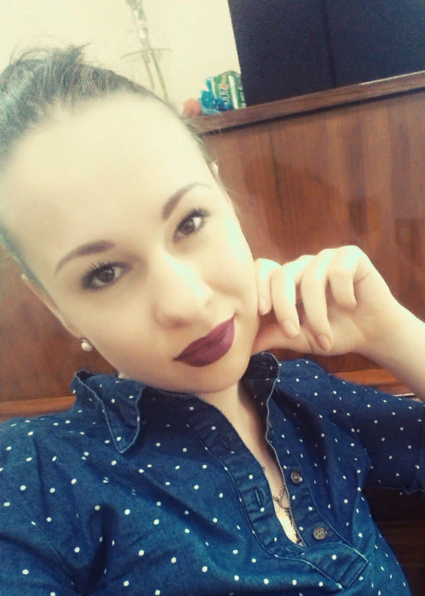
Благодарю за внимание!
Приглашаю к сотрудничеству!!
МБДОУ детский сад № 55,
346413, Ростовская область, г. Новочеркасск,
ул. Гвардейская 12А, 8(8635)23-29-89, mdou55@inbox.ru
Сайт ДОУ https://gart55.npi-tu.ru/
Пятницкова Васса Александровна,
воспитатель МБДОУ детского сада № 55
Эл. почта vassa2012ru@yandex.ru

